Slide 1

DUIT GAMPANG?
GAK PERLU BANYAK USAHA?
NGALIR TIAP BULAN?
EMANG ADA?

Slide 2
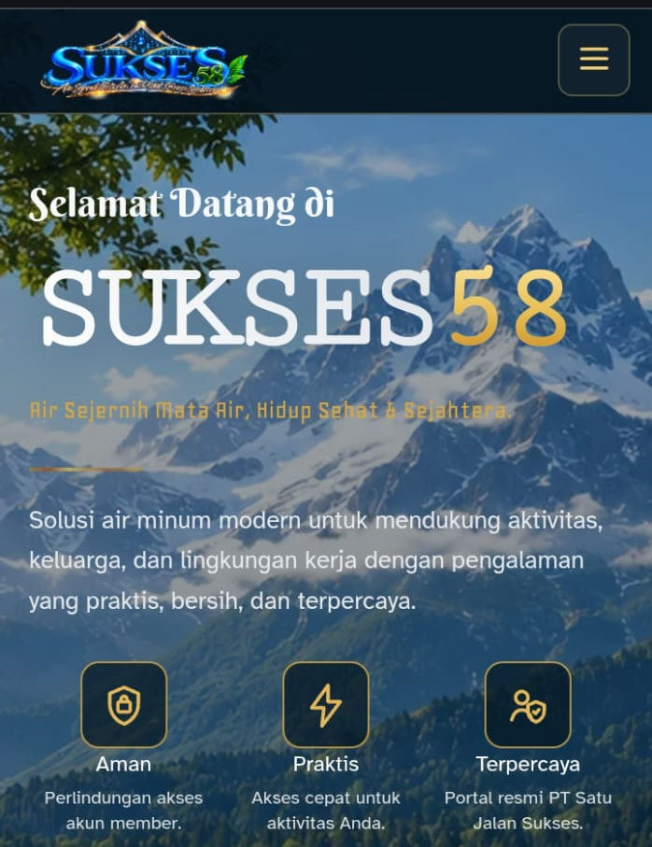

ADA DONGS……
di SATU JALAN SUKSES
WWW.SUKSES58.COM
SOLUSINYA!!!!

Slide 3

Bapak/Ibu, bayangkan jika setiap hari Anda bisa:
PUNYA UANG UNTUK Biaya hidup untuk memenuhi kebutuhan sehari hari
PUNYA UANG UNTUK Biaya Sekolah Anak
PUNYA UANG UNTUK Liburan Keluarga
PUNYA UANG UNTUK Tabungan Masa Tua {Pensiun}
PUNYA UANG UNTUK Warisan orang yang kita Sayangi
MAUKAH ANDA MENDAPATKANNYA ???

Slide 4



YAKIN MASIH MIKIR?..atau belum MENYENANGKAN?.
MAU LIBURAN KELUARGA
DESTINASI SUDAH ADA
TAPI CUMAN NYUSUN PLANING DOANG ???
  Kalo punya penghasilan tambahan hingga Rp. 30.000.000 (Tiga Puluh Juta Rupiah) perbulan dan bisa diwariskan ke Putra dan Putri Anda.
Pasti Mau Dong?

Slide 5


KONSEP KERJA DI SUKSES58
?
KERJA
PENGHASILAN
RENCANA MASA DEPAN
KERJA
RENCANA MASA DEPAN
KERJA
ASET
PENGHASILAN
RENCANA MASA DEPAN
PASIF
Notes:
ada saja kejadian-kejadian yang bisa menghambat proses kita membangun aset

Slide 6

KONSEP KERJA DI SUKSES58
PENGHASILAN
KERJA
RENCANA MASA DEPAN
ASET
PENGHASILAN
PASIF
Notes:
ada saja kejadian-kejadian yang bisa menghambat proses kita membangun aset

Slide 7








Komunitas Alih Belanja
Strategi Bisnis Berkelanjutan
Laman Web Kami
PT SATU JALAN SUKSES
www.sukses58.com

Slide 8


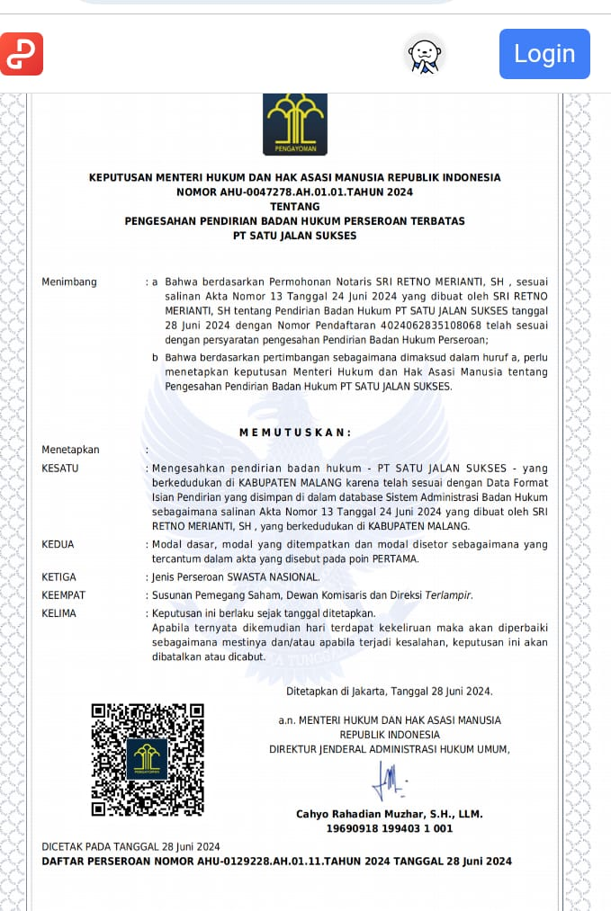
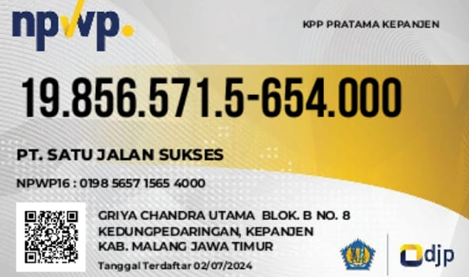
PROFILE COMPANY
PT SATU JALAN SUKSES ADALAH PERUSAHAAN YANG BERGERAK DIBIDANG PERDAGANGAN DIRECT SELLING DENGAN LEGALITAS
  SK KEMENKUMHAM Nomer AHU 0129228.AH.01.11.TAHUN 2024 TANGGAL 28 JUNI 2024
  NIB : 3007240024831
  Alamat kantor : Jl Villa Marina –Semarang – Jawa Tengah
CEO : Mr.Lee
Direktur Utama : Christianto,S.Kom.
Direktur Marketing : Susiloningsih,S.Pt M,Si
Nama Bank : BRI Cabang Semarang
Rekening No. : 136 901 12345 8565
Atas Nama : PT Satu Jalan Sukses

Slide 9



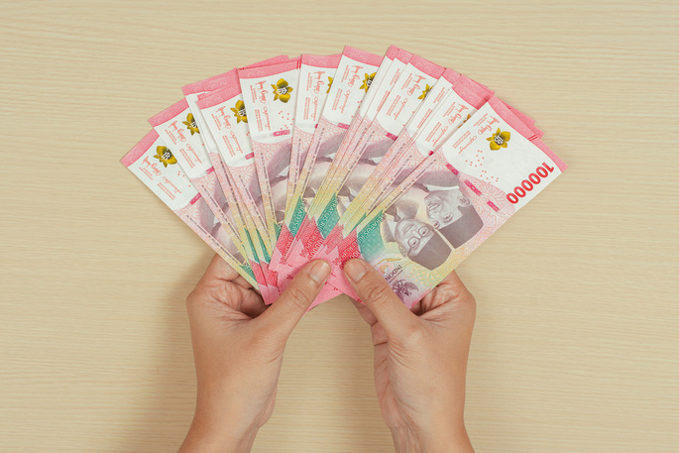

Komunitas Alih Belanja
Komunitas
Adalah sebuah wadah bersama untuk kemandirian anggotanya terutama dalam bidang ekonomi yang bekerjasama dengan PT. Satu Jalan Sukses
menjadi
Strategi Bisnis berkelanjutan
Bagaimana jika uang yang Anda keluarkan setiap bulannya untuk membeli AIR MINUM, BISA menjadi ASET dan menjadi SUMBER PENGHASILAN UTAMA?
Sumber penghasilan

Slide 10
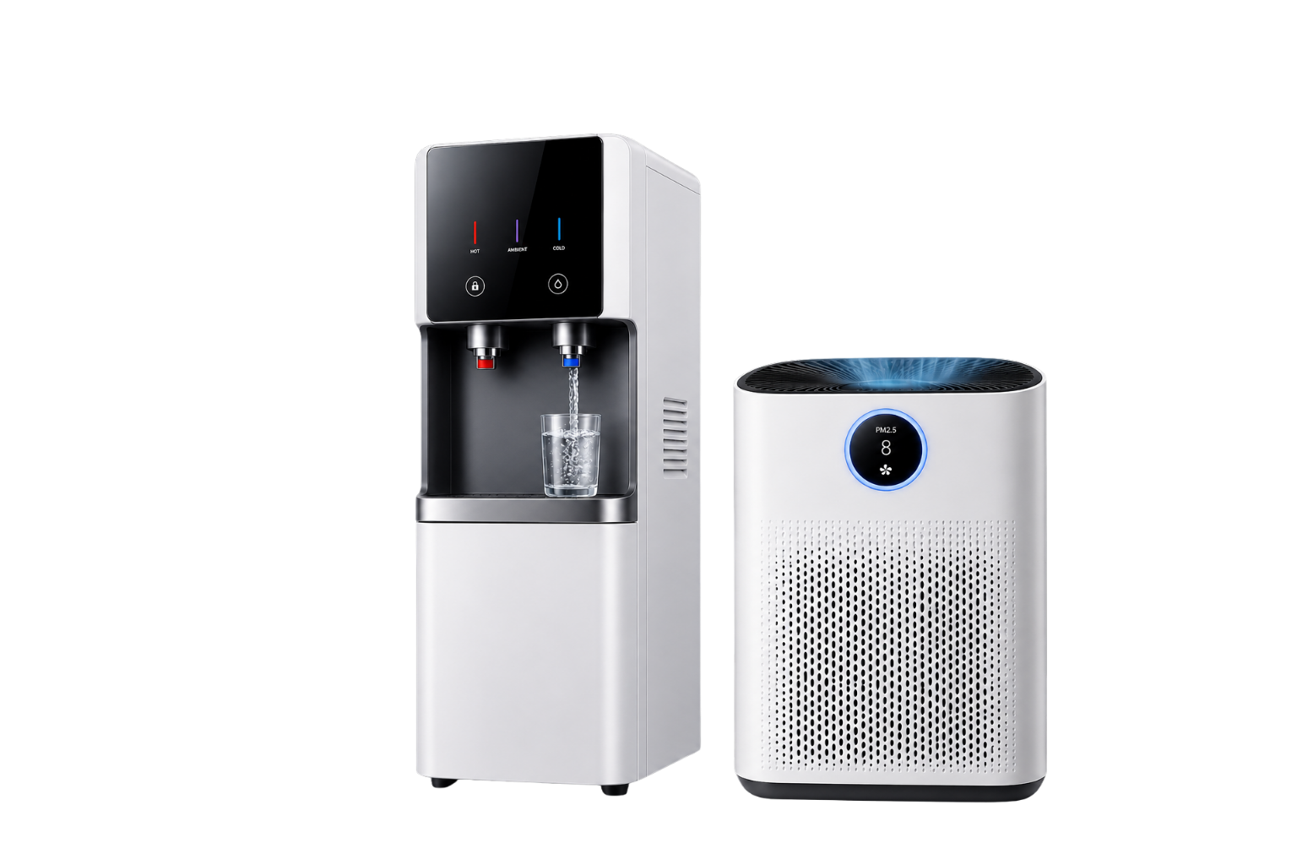
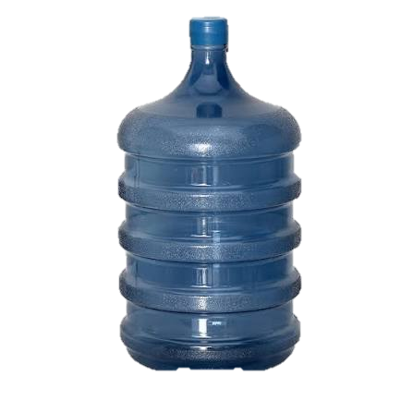
Mengubah Belanja
Menjadi
300K per bulan + Resiko
Air Purifier
water Purifier
180K per bulan
+ Sehat
+ Penghasilan tambahan

Slide 11
PERBANDINGAN AIR GALON dengan WATER PURIFIER
AIR GALON
1 keluarga 4 orang
Sebulan habis 15 galon
Bayangkan, hanya untuk air minum, Anda "membuang" jutaan rupiah setiap tahun tanpa garansi kemurnian air.
Jenis Galon | Biaya per Galon
Galon Merek Terkenal | Rp22.000
Galon Isi Ulang Biasa | Rp6.000
Galon merek = 22.000 x 15
= 330.000/bulan
Galon isi ulang = 6.000 x 15
= 90.000/bulan

Slide 12

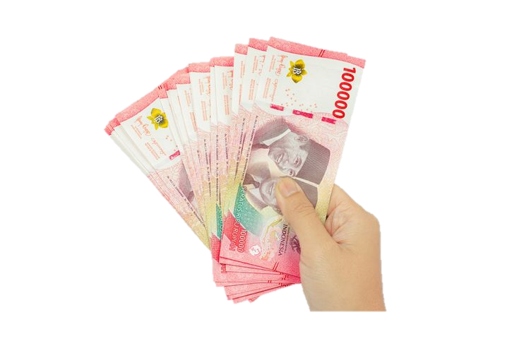

SOLUSI YANG TEPAT SERTA DAPAT PELUANG EMAS
WATER PURIFIER DI RUMAH
Memangkas pengeluaran rutin
Mendapatkan air minum murni tanpa batas langsung dari keran
Berpeluang meraih penghasilan hingga Rp30.000.000 per bulan yang dapat diwariskan kepada putra-putri Anda.

Slide 13













Cara bergabung Komunitas Alih Belanja
Membayar Biaya keanggotaan sebesar Rp. 500.000, dengan fasilitas sbb
  Mendapatkan :
    1 unit PURE WATER PURIFIER
    (Dispenser)
    Atau
    1 unit PURE AIR PURIFIER
KEUNTUNGAN BERGABUNG
BIAYA KEANGGOTAAN TERJANGKAU
Sekali bayar untuk selamanya
MENDAPATKAN PRODUK
Water Dispenser atau Air Purifier
SISTEM KOMUNITAS
yang saling mendukung
KESEMPATAN MENGEMBANGKAN
Catatan:
Produk didapat apabila anda memiliki CC atau DP 4,5 jt
Bila tidak maka Produk akan didapat setelah akumulasi bonus mencapai Rp. 5.000.000. ( Lima Juta Rupiah).
jaringan usaha
PELATIHAN & PENDAMPINGAN
bisnis secara berkelanjutan
POTENSI PENGHASILAN
sesuai kinerja & perkembangan jaringan

Slide 14
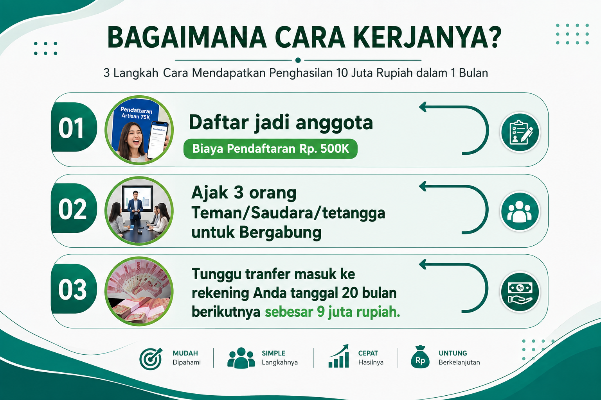
Pendaftaran
500K
Catatan: Fee 9 jt hanya diperoleh apabila anda mengajak Anggota yang langsung mendapat Produk (memiliki CC atau DP 4,5 jt

Slide 15































Penuhi Syarat berikut untuk menjadi bagian
dari keluarga besar SUKSES58
01
02
03
Memiliki
kartu kredit aktif
Bila tidak memiliki kartu kredit, member wajib melakukan DP sebesar Rp 4.500.000
Mendapatkan
3 anggota aktif
PENDAFTARAN TANPA DP DAN TIDAK MEMILIKI KARTU KREDIT
Perbedaan Fasilitas
Dengan DP
Rp. 4.500.000
Bila belum atau tidak memiliki, cukup pendaftaran sebesar
Mendapat fasilitas
alat water purifier
Rp. 500.000
Maka anda tetap dapat menikmati penghasilan seperti dalam tabel namun
Tanpa DP dan kartu kredit
belum mendapat fasilitas alat water purifier.
Belum mendapat
fasilitas alat water purifier
Semua member berhak mendapatkan penghasilan sesuai program

Slide 16





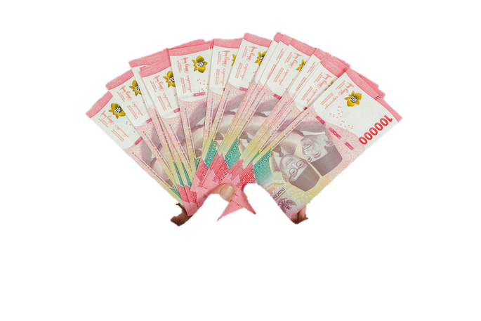

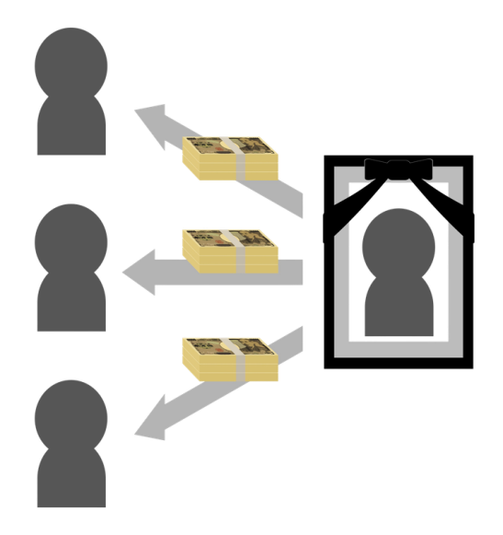
BENEFIT ANGGOTA KOMUNITAS ALIH BELANJA
1
Belanja produk berkualitas dengan harga AMAT SANGAT MURAH SEKALI
2
Mendapat Komisi sebesar 1.000% dari Total Omset
3
Mendapat Tambahan Bonus hingga
Rp. 200 juta perbulan
4
Mendapat dana Pensiun hingga 30 juta per bulan
5
Dapat diwariskan

Slide 17
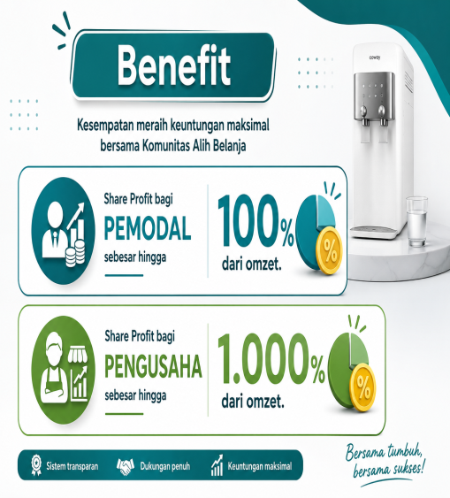
BENEFIT
Kesempatan meraih keuntungan bersama Komunitas Alih Belanja
SHARE PROFIT
AKTIF INCOME
MENCAPAI
PASIF INCOME
MENCAPAI
`
Rp. 155.385.000
Rp. 32.000.000

Slide 18

SHARING KOMISI LANSUNG
Komisi langsung Rp. 100.000
Komisi yang didapat dari setiap orang yang berhasil anda ajak bergabung
1 orang berhasil mengajak 1 orang dapat komisi Rp 100.000
1 orang berhasil mengajak 10
= Rp 100.000 x 10 = Rp. 1.000.000
UANG!!!
1 orang berhasil mengajak 20
= Rp 100.000 x 20 = Rp. 2.000.000

Slide 19




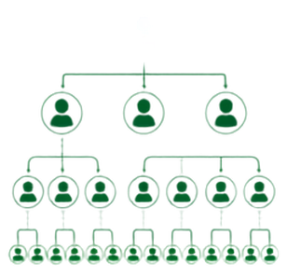


SHARING KOMISI DUPLIKASI 3
Bangun Jaringan, Dapatkan Komisi Berlapis hingga 8 Level!
DUPLIKASI 3
Level | Anggota | Komisi | Total komisi
1 | 3 | 90.000 | 270.000
2 | 9 | 60.000 | 540.000
3 | 27 | 45.000 | 1.215.000
4 | 81 | 45.000 | 3.645.000
5 | 243 | 30.000 | 7.290.000
6 | 729 | 15.000 | 10.935.000
7 | 2.187 | 15.000 | 32.805.000
8 | 6.561 | 15.000 | 98.415.000
 |  | TOTAL KOMISI | 155.385.000
Semakin besar jaringan Anda, semakin besar komisi yang Anda dapatkan!
Saat anda Mendapat Komisi Rp. 2.000.000 akan dilakukan pemotongan Rp 500.000 Guna kelangsungan bonus.

Slide 20
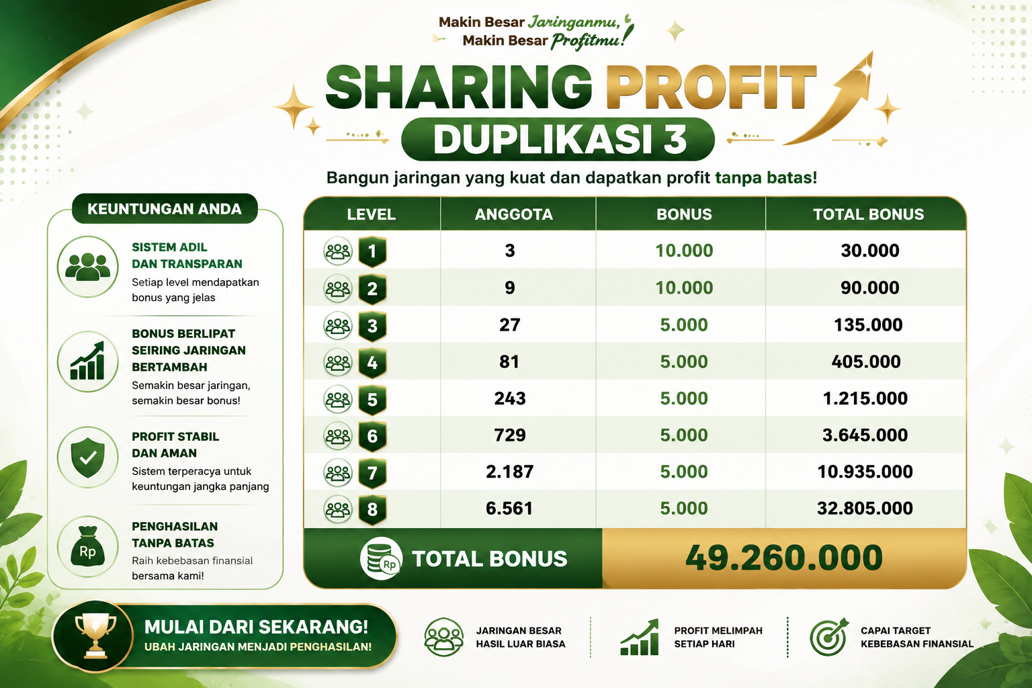
SHARING PROFIT KOMISI
Bangun Jaringan yang Kuat dan Dapatkan Profit Tanpa Batas!
SHARING PROFIT KOMISI
Semakin besar jaringan Anda, semakin besar komisi yang Anda dapatkan!
Saat anda Mendapat Komisi Rp. 1.000.000 akan dilakukan pemotongan Rp 200.000 Guna kelangsungan bonus.

Slide 21





Tabungan Jangka panjang
Tabungan yang dimiliki oleh Seluruh Anggota Alih Belanja hingga Rp 30.000.000 (tiga puluh Juta Rupiah) setiap bulan, setelah 5 tahun dimulai dari saat anda Bergabung

Slide 22





Sesi Tanya Jawab

Slide 23
Tata cara pencairan Fee
- Tranfer Langsung ke rekening Anggota tanggal 25 setiap bulannya dengan biaya admin 10%.
- Sistem WD setiap saat dengan biaya admin 15%.
Minimal pencairan Fee sebesar Rp 100.000,-

Slide 24




Terima Kasih
Atas Perhatian dan Kerjasamanya
Laman Web Kami
www.sukses58.com

